Slide 1


Economía andaluza
PRIMER trimestre de 2025

Slide 2
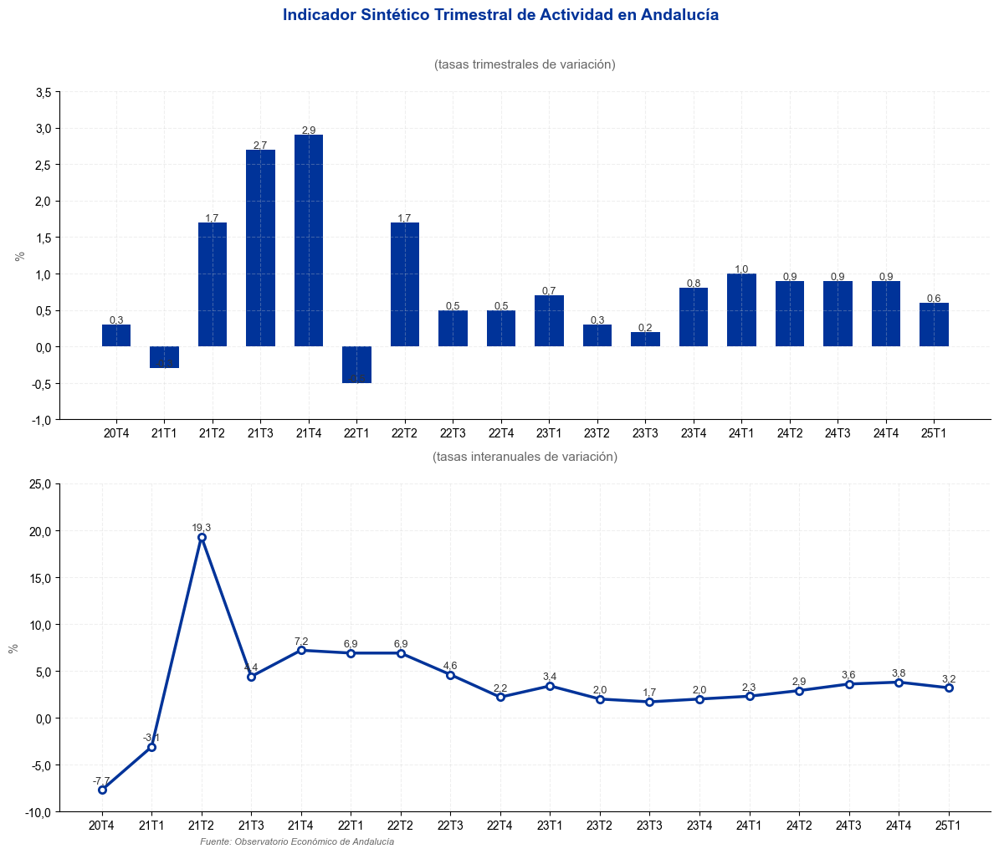

Slide 3
Nuevo trimestre en positivo
Indicador Sintético Trimestral de Actividad en Andalucía
Crecimiento Trimestral: 0,6%.
Tasa Interanual: 3,2%.
El mismo crecimiento que el publicado por el INE para el PIB español.
Seis décimas inferior al del cuarto trimestre de 2024. - Cuatro décimas superior al estimado para España.

Slide 4
Inflación

Slide 5
Moderación de la inflación
La inflación en Andalucía se sitúa en el 2,4% en marzo, una décima por encima del dato nacional
1
La inflación subyacente (2,1%) muestra mejor comportamiento que la media nacional (2,0%)
2
El sector turístico muestra comportamiento deflacionario, con caídas en el índice de precios hoteleros (-3,8%)
3

Slide 6
Mercado de Trabajo

Slide 7
Se mantiene el crecimiento del empleo
3.476.100 ocupados (- 0,4% trimestral, +2,9% interanual)
Tasa de paro se sitúa en el 16,1% (-1,6 puntos interanual)
Afiliación a la Seguridad Social mantiene crecimiento (+1,6% interanual)

Slide 8
Salarios
Convenios Colectivos
Aumento salarial pactado del 2,60% para Andalucía
Perspectivas
Posible pequeña pérdida de poder adquisitivo
Notablemente inferior al 3,35% nacional
Desaceleración respecto a periodos anteriores
Diferencia con la inflación en el margen de error
Contraste con situación nacional (incremento salarial supera inflación)

Slide 9
Demanda

Slide 10
Fortaleza del consumo interno y debilitamiento externo
Fortaleza del consumo interno
Índice de comercio al por menor: +3,4% interanual
Sector Exterior
Exportaciones: +1,4% interanual
Factores de Apoyo
Evolución positiva del mercado laboral y moderación de la inflación
Matriculación de turismos: +19,2% interanual Factores de Apoyo
Deterioro de la demanda externa
Importaciones: +11,1% interanual

Slide 11
Inversión
Inversión en Construcción
Signos claros de recuperación.
Aumento significativo de la licitación oficial total (119,4% interanual).
Incremento del 30,0% en viviendas iniciadas libres
Expectativas Empresariales
Comportamiento heterogéneo, pero con tendencia general positiva
Positiva evolución de la inversión en bienes de equipo (+1,9 %)

Slide 12
Oferta

Slide 13
Sectores
Industria
Producción industrial con evolución positiva: +6,6 % interanual
Servicios
Sector turístico: -14,1% en viajeros hoteleros (marzo)
Cifra de negocios industrial: +1,2% interanual
Especial evolución de la producción energética y de bienes intermedios.
Pernoctaciones: -13,9% interanual
Caída del índice de precios hoteleros (-3,8%)
Tarifa media diaria: -2,6%

Slide 14
Prosigue impulso agrícola
Perspectivas Positivas
Comportamiento favorable considerando la reducción menos intensa de empresas inscritas en la Seguridad Social (-2,1%) que la nacional (-2,5%)
Evolución del sector:
Sector agrícola experimenta el mayor crecimiento en empleo (+20.400 respecto al trimestre anterior) Posible asociación a una buena campaña agrícola tras años de meteorología adversa

Slide 15
Previsiones

Slide 16
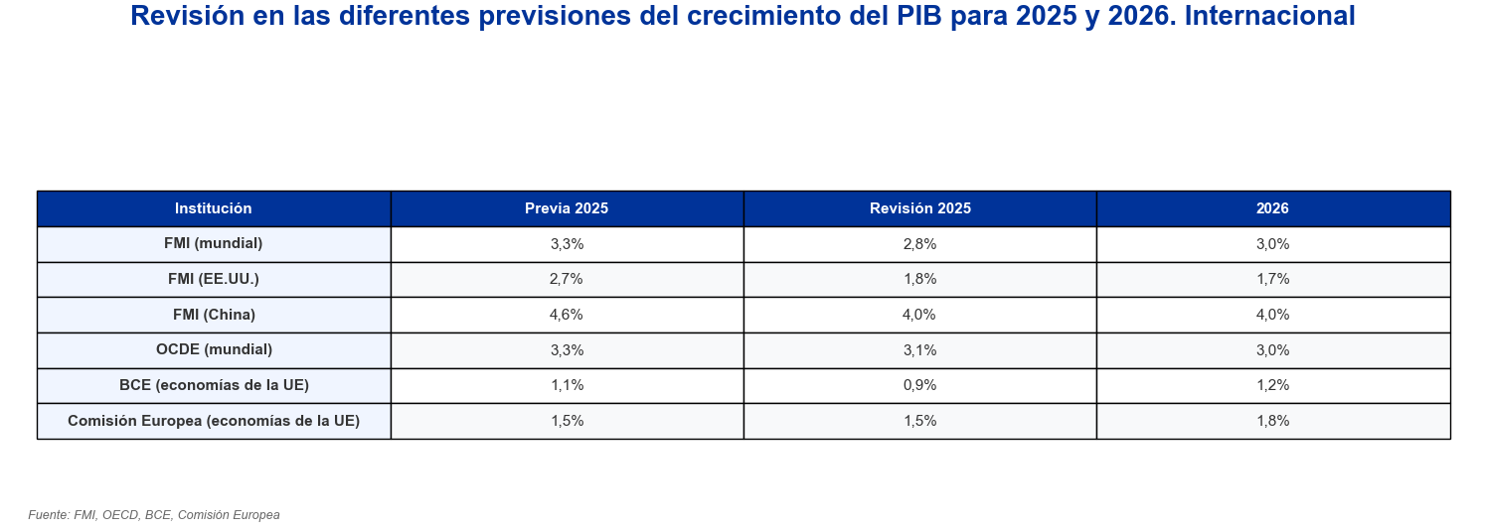

Slide 17
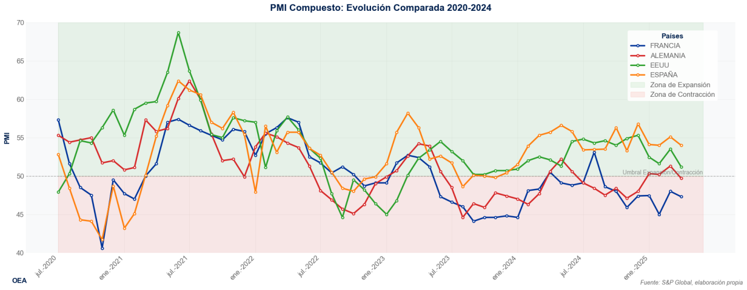

Slide 18
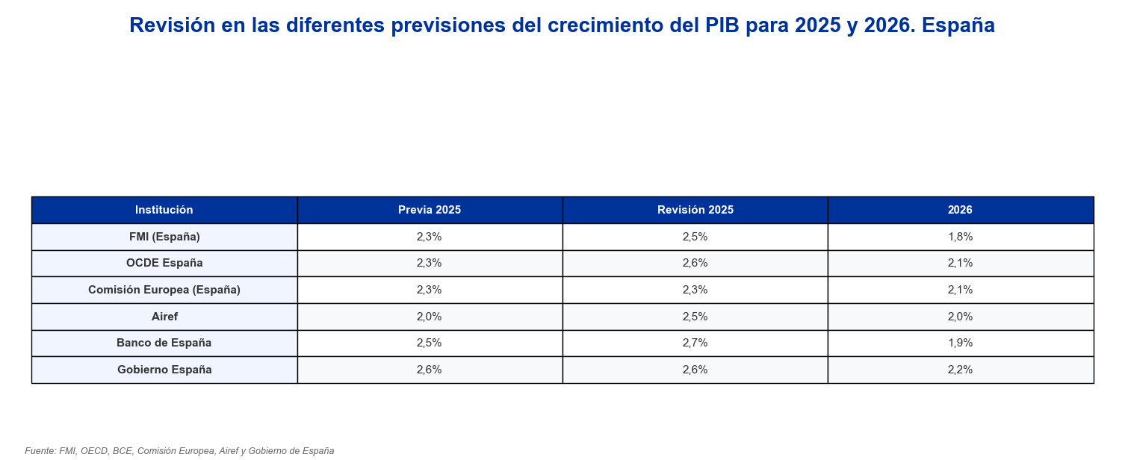

Slide 19
Economía andaluza
PRIMER trimestre de 2025
¡¡¡Gracias!!!

